Slide 1
TPA
Prof. Ricardo e Profª Andréa

Slide 2
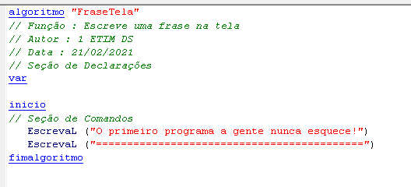
Algoritmos de saída na tela

Slide 3
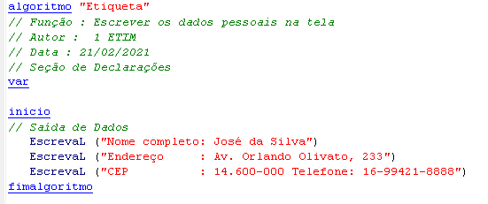

Slide 4
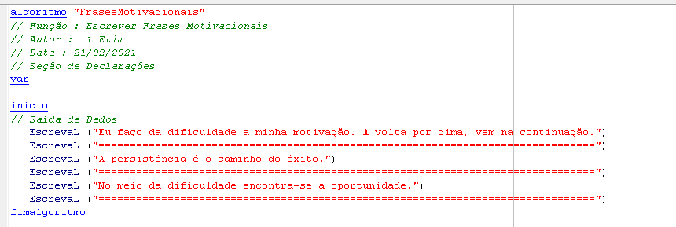

Slide 5
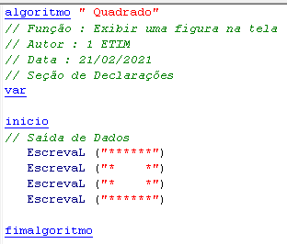

Slide 6
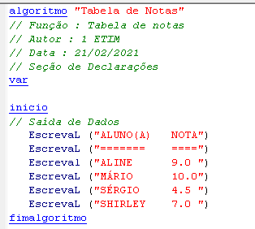

Slide 7
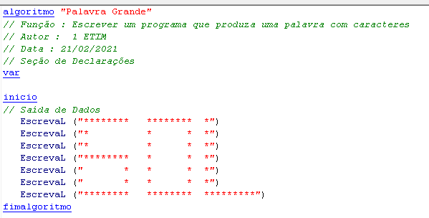

Slide 8
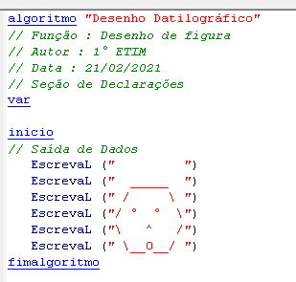

Slide 9
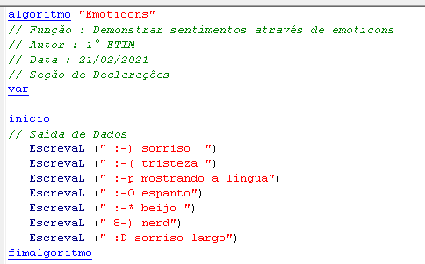

Slide 10
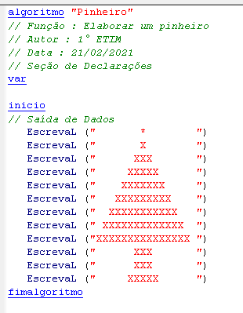

Slide 11
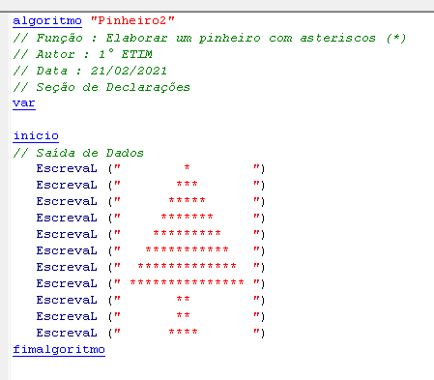

Slide 12
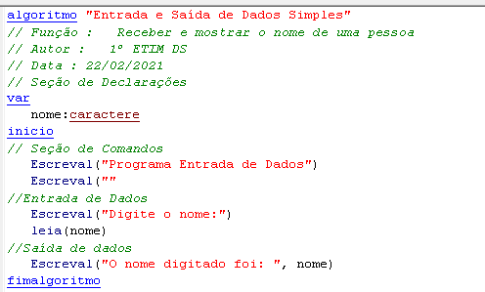
Comando de Entrada de dados LEIA

Slide 13
Analisando a lógica para construção de um algoritmo (pseudocódigo)
Exemplo: Faça um algoritmo que receba um número, calcule e mostre seu ANTECESSOR e seu SUCESSOR
Entrada de dados:5
Saída → “O antecessor é 4”
“O sucessor é 6”

